Slide 1
Implementação de driver para linha serial utilizando os protocolos RS422/RS485 no EPOSMote III
UNIVERSIDADE FEDERAL DE SANTA CATARINA
CENTRO TECNOLÓGICO DE JOINVILLE
cmd
cline
sline
Dispositivo 1
App
Driver
CI
Dispositivo 2
Dispositivo 3
Rudimar Baesso Althof
26/06/2017

Slide 2
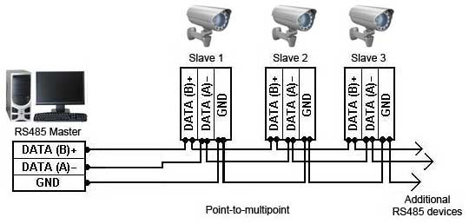
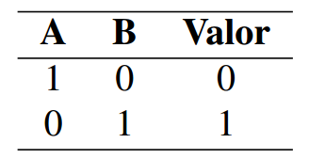
RS485
cmd
cline
sline
Dispositivo 1
App
Driver
CI
Dispositivo 2
Dispositivo 3

Slide 3
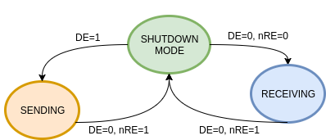
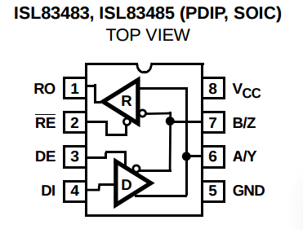
Circuito Integrado ISL83483

Slide 4
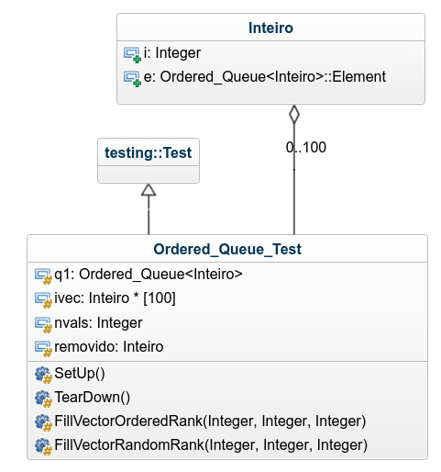
Teste de Fila Ordenada (Ordered_Queue)
SetUp:
  Atribui o valor 0 a variável \textit{nvalue}, utilizada para controle de memória alocada aos objetos do tipo Inteiro;
FillVectorOrderedRank:
  Insere nvalues valores no vetor de inteiros com rank conhecidos e valores aleatórios entre min e max;
FillVectorRandomRank:
  Insere nvalues valores no vetor de inteiros com ranks aleatórios entre min e max. Os valores são iguais ao rank.
TearDown:
  Libera a memória alocada para os nvalues inteiros durante cada teste.

Slide 5
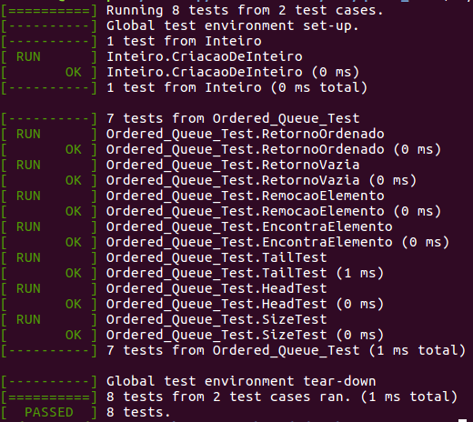
Teste de Fila Ordenada (Ordered_Queue)
Criação do tipo inteiro;
Inserção ordenada;
Remoção em fila vazia;
Remoção de elemento;
Busca de elemento;
Retorno da cauda da fila;
Retorno da cabeça da fila;
Tamanho da fila;

